Slide 1
1
1
5
مراجعة
الدرس 20
الدرس 19
الدرس 18
الدرس 17

Slide 2






أيقونات توجيهية
توجيهات الأستاذ(ة)
تعيين تلميذ للإجابة
المرور بين الصفوف
عرض فيديو
المرور للشريحة الموالية بعد عرض الفيديو.
العمل في ثنائيات

Slide 3
برمجة الأسبوع الخامس
(ة)خاص بالأستاذ
الدرس 18
الدرس 17
الدرس 1
التموضع في المكان (2)
التموضع في المكان (1)
فصل الملايين: قراءة وكتابة
الدرس 20
الدرس 19
موضعة أشياء على عقد شبكة
موضعة أشياء على خانات شبكة
مراجعة
مُراجَعَةُ دُروسِ الْأُسْبوعِ الخامس

Slide 4
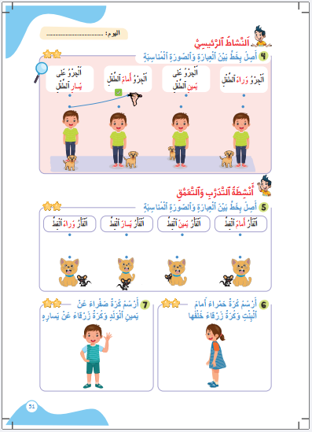
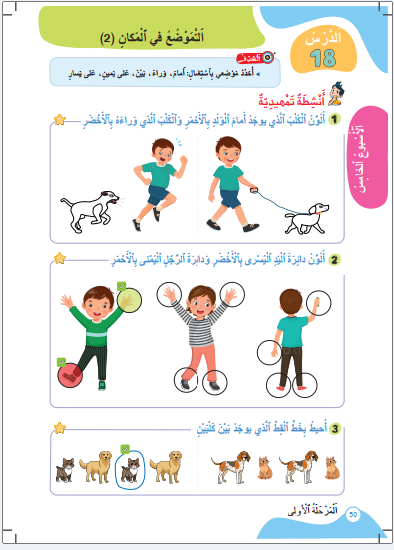
درس اليوم
(ة)خاص بالأستاذ
التموضع في المكان ( 2)

Slide 5



(ة)خاص بالأستاذ
مراحل الدرس
1
افتتاح الدرس
1
12
1
2
5
نمذجة
1
ممارسة موجهة
3
20
1
ممارسة مستقلة
4
1
اختتام الدرس
5

Slide 6
(ة)خاص بالأستاذ
عند نهاية الدرس
على الأقل 80% من المتعلمين سيكونون قادرين على:
تحديد موضع أشياء باستعمال :
أمام - وراء - بين - على يمين - على يسار .

Slide 7


مرحباً بكم في درس جديد مع مجد وندى

Slide 8

(ة)خاص بالأستاذ
افتتاح الدرس
1
تصحيح الواجبات المنزلية
تفكيك العددين 9 و 10
أنشطة تمهيدية

Slide 9
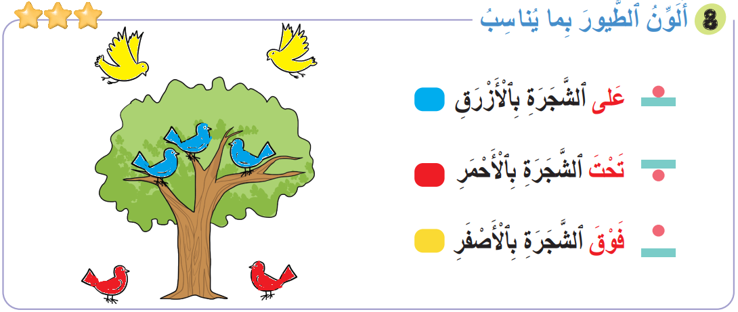
خذوا كراساتكم ، صححوا النشاط رقم 8 الصفحة 49

Slide 10
(ة)خاص بالأستاذ
افتتاح الدرس
1
تصحيح الواجبات المنزلية
تفكيك العددين 9 و10
أنشطة تمهيدية

Slide 11


خذوا ألواحكم. سنكمل تفكيك العدد ين 9 و10

Slide 12
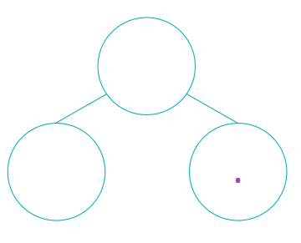
العدد 9 هو 7 وماذا؟ اكتبوا العدد الناقص على الألواح.
9
7

Slide 13
ارفعوا الألواح

Slide 14
صححوا : العدد 9 هو 7 و2 .
9
7
2

Slide 15
العدد 10 هو 3 و ماذا؟ اكتبوا العدد الناقص على الألواح.
10
3

Slide 16
ارفعوا الألواح

Slide 17
صححوا : العدد 10 هو 3 و7 .
10
3
7

Slide 18
(ة)خاص بالأستاذ
افتتاح الدرس
1
تصحيح الواجبات المنزلية
تفكيك العددين 9 و10
أنشطة تمهيدية

Slide 19
خذوا ألواحكم.

Slide 20
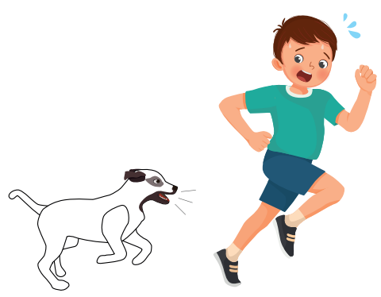
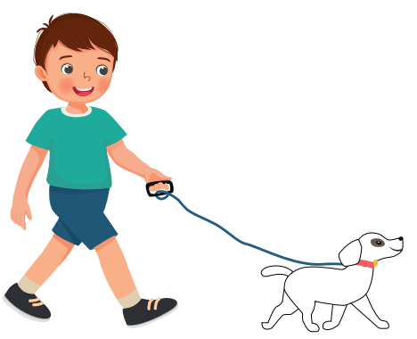
انتبهوا. اكتبوا على الألواح رقم الصورة التي يوجد بها الكلب وراء الولد
2
1

Slide 21
ارفعوا الألواح

Slide 22
صححوا : الصورة رقم 2 ، يوجد الكلب وراء الولد – رددوا
2
1

Slide 23
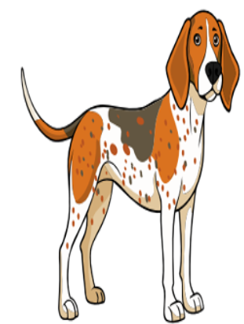
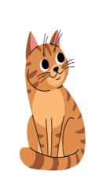
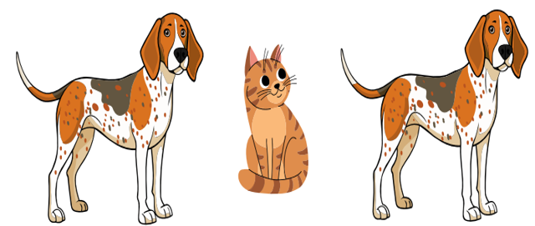
اكتبوا رقم الصورة التي يوجد بها القط بين كلبين
2
1

Slide 24
ارفعوا الألواح

Slide 25
صححوا :الصورة رقم 1 ، يوجد القط بين كلبين – رددوا
2
1

Slide 26
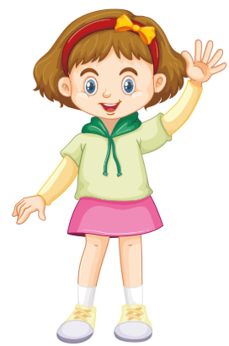
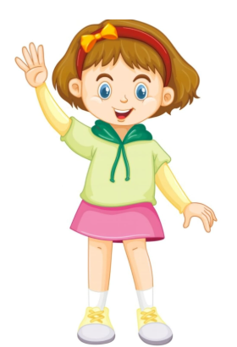
اكتبوا على الألواح رقم الطفلة التي ترفع يدها اليمنى
2
1

Slide 27
ارفعوا الألواح

Slide 28
صححوا :الصورة رقم 1 ، هذه الطفلة ترفع اليد اليمنى – رددوا
2
1

Slide 29
انتبهوا ، ارفعوا اليد اليمنى مثل هذه الطفلة ثم حركوا الرجل اليمنى .

Slide 30
انتبهوا ، ارفعوا اليد اليسرى مثل هذه الطفلة ثم حركوا الرجل اليسرى

Slide 31
(ة)خاص بالأستاذ
نمذجة
2
التموضع في المكان :
وراء - أمام- بين- على يسار- على يمين

Slide 32


انتبهوا الآن ، سنتعلم مع ندى و مجد كيف نحدد موضعنا أو موضع الأشياء

Slide 33
(ة)خاص بالأستاذ
ممارسة موجهة
3
النشاط 1
النشاط 2
النشاط 3

Slide 34
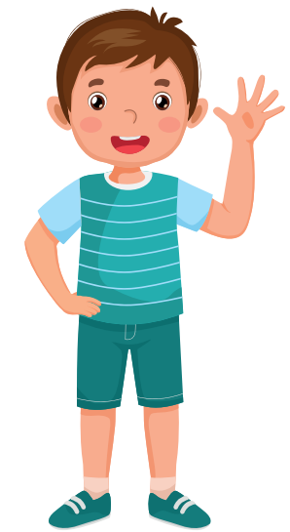

انتبهوا ،نريد تحديد الصورة المناسبة لهذه العبارة، سننجز هذا النشاط جماعة .
اَلْقِطُّ عَلى يَسارِ الْوَلَدِ
3
2
1

Slide 35

بماذا نبدأ؟ سنحدد الجهة اليسرى للولد
اَلْقِطُّ عَلى يَسارِ الْوَلَدِ
3
2
1

Slide 36

من يقوم إلى السبورة لتحديد اليد اليسرى لهذا الولد ؟
اَلْقِطُّ عَلى يَسارِ الْوَلَدِ
3
2
1

Slide 37
اكتبوا على الألواح رقم الصورة التي يوجد بها القط على يسار الولد
اَلْقِطُّ عَلى يَسارِ الْوَلَدِ
3
2
1

Slide 38

ارفعوا الألواح

Slide 39
صححوا : الصورة رقم 3 ، يوجد القط على يسار الولد
اَلْقِطُّ عَلى يَسارِ الْوَلَدِ
3
2
1

Slide 40
(ة)خاص بالأستاذ
ممارسة موجهة
3
النشاط 1
النشاط 2
النشاط 3

Slide 41
خذوا ألواحكم

Slide 42
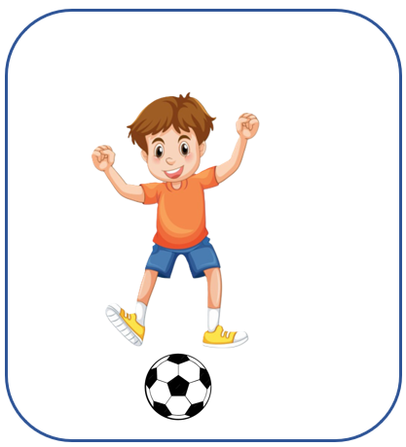
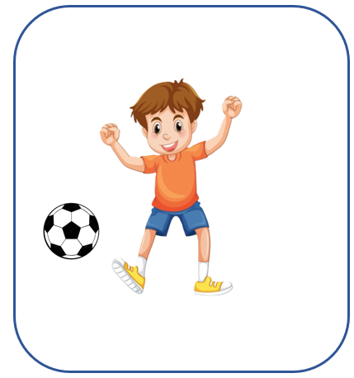
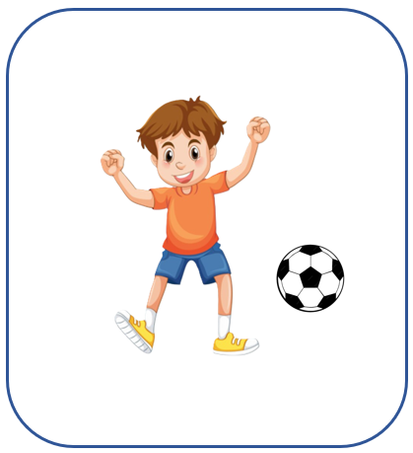
اكتبوا على الألواح رقم الصورة المناسبة لهذه العبارة :
اَلْكُرَةُ عَلى يَمينِ الْوَلَدِ
3
2
1

Slide 43
ارفعوا الألواح

Slide 44
صححوا : الصورة رقم 2 . الكرة على يمين الولد .من يشرح لنا كيف توصل للجواب ؟
اَلْكُرَةُ عَلى يَمينِ الْوَلَدِ
3
2
1

Slide 45
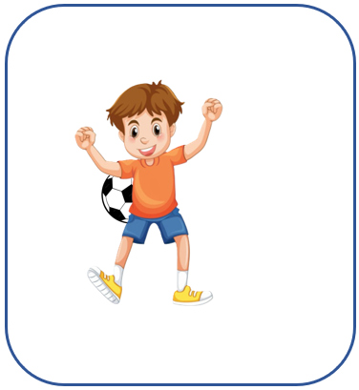
اكتبوا على الألواح رقم الصورة المناسبة لهذه العبارة :
اَلْكُرَةُ وَراءَ الْوَلَدِ
3
2
1

Slide 46
ارفعوا الألواح

Slide 47
صححوا : الصورة رقم 3 .الكرة وراء الولد . من يشرح لنا كيف توصل للجواب ؟
اَلْكُرَةُ وَراءَ الْوَلَدِ
3
2
1

Slide 48



اكتبوا على الألواح رقم الصورة المناسبة لهذه العبارة :
اَلْقِرْدُ أَمامَ الْفيلِ
3
2
1

Slide 49
ارفعوا الألواح

Slide 50
صححوا : الصورة رقم 2 . القرد أمام الفيل . من يشرح لنا كيف توصل للجواب ؟
اَلْقِرْدُ أمامَ الْفيلِ
3
2
1

Slide 51
(ة)خاص بالأستاذ
ممارسة موجهة
3
النشاط 1
النشاط 2
النشاط 3

Slide 52
الآن خذوا كراساتكم الصفحة 51 سنطبق ما تعلمناه في النشاط رقم 4؛ سأشرح لكم التعليمة. انتظروا الانطلاقة.

Slide 53


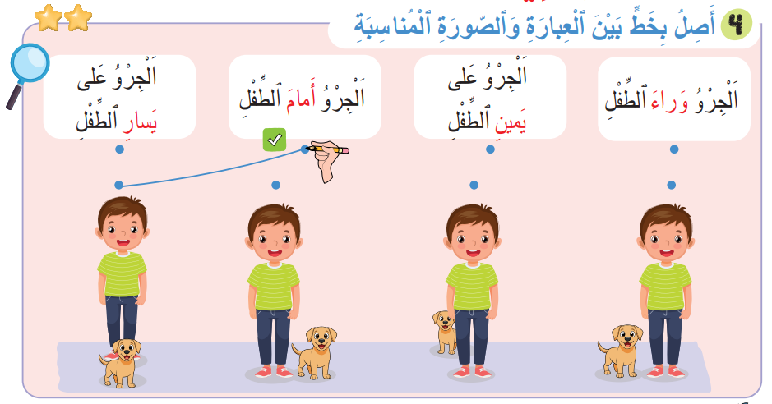

لديكم 7 دقائق للإنجاز؛ سأمر بين الصفوف لمساعدتكم؛
7

Slide 54

الآن ستشتغلون في ثنائيات كل واحد يقارن إنجازه مع إنجاز زميله، استعينوا ببطاقة التذكر

Slide 55
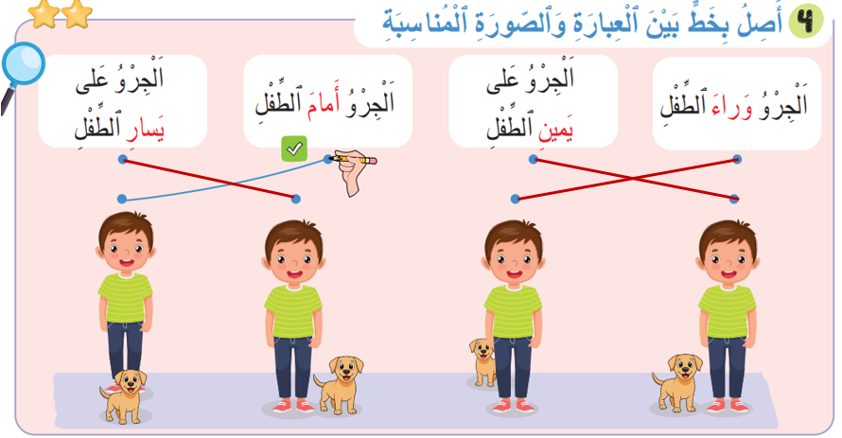
صححوا

Slide 56
(ة)خاص بالأستاذ
ممارسة مستقلة
4
أنجز بمفردي

Slide 57


الآن ستنجزون النشاط رقم 5 الصفحة 51.
سأمر بين الصفوف لمساعدتكم و مراقبة كراساتكم .
8

Slide 58
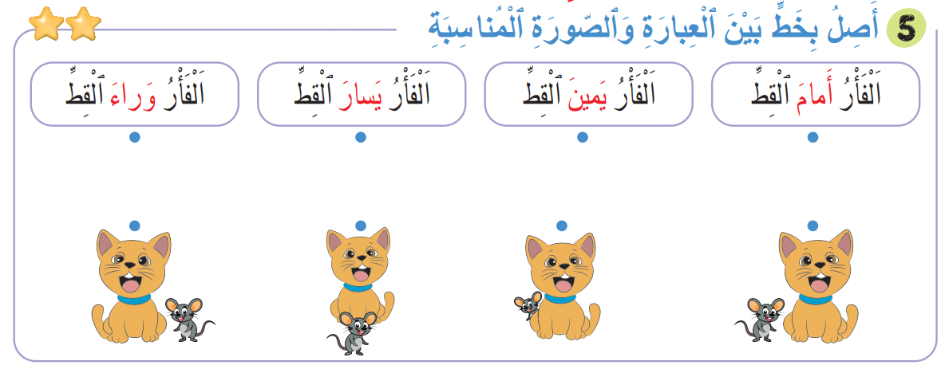
النشاط رقم 5

Slide 59
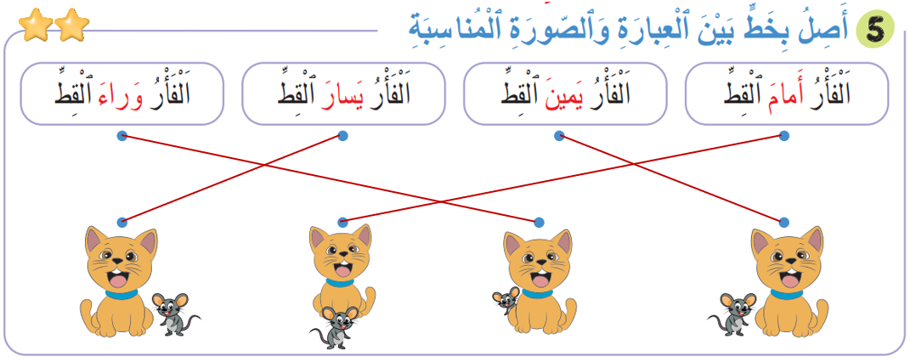
صححوا

Slide 60
(ة)خاص بالأستاذ
اختتام الدرس
5

Slide 61
انتبهوا جيدا! في المنزل، ستنجزون الأنشطة المتبقية على الصفحتين 50 و51

Slide 62
إلى اللقاء في الحصة القادمة.

Slide 63


(ة)خاص بالأستاذ
بناء على إنجازات المتعلمين خلال الممارسة المستقلة

